Slide 1
Prečo je potrebný rozvoj priestorovej predstavivosti
Prečo je potrebné zlepšiť 2D a 3D videnie

Slide 2
Matematika „bezbariérová“
na Slovensku ako aj v Maďarsku sa ukázalo, že záujem o matematiku poklesol
„druh duševnej choroby“
základné nedostatky so základnými matematickými operáciami
neovládajú ani jednoduchú tabuľku hodnôt
nenarábali dosť s číslicami
duševné problémy dyskalkúlia
strach – vyberú si školy, kde matematika vôbec nie je ...

Slide 3
Našim cieľom je
pomáhať a obohatiť študentov s matematickými schopnosťami
postačujúcimi vedomosťami logického myslenia
aby pochopili tabuľku hodnôt
hlavne to zadanie vedeli nakresliť a pochopiť
náročné optimalizačné úlohy nielen algebricky ale
geometrickým spôsobom
ovládať a používať matematické symboly (čísla a operátory)
aby boli schopní interpretovať grafické úlohy

Slide 4
Úspešnosť žiakov po krajoch

Slide 5
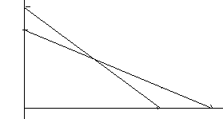
V čom sa prejavuje nedostatočná pripravenosť z geometrie
$\max{2x+7y}$ za podmienok $\left\{\begin{aligned}4x+5y≤20 (1. prevádzka) \\ 3x+7y≤21 (2. prevádzka)\end{aligned}\right.$
$x≥0$, $y≥0$
4x + 5y = 20; dosadíme napríklad x = 0, potom je y = 4, čo udáva bod [0; 4]; a potom, nakreslením ďalších bodov, že opačne sa postupuje, keď y=0, tak x=5.
Teda priamku možno nakresliť pomocou týchto dvoch bodov [0; 4] a [5; 0]. Druhá priamka pomocou [7; 0] a [0; 3]

Slide 6
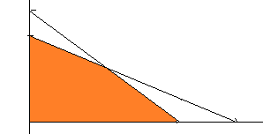
Problémy s polrovinami, a ich spoločnými množinami

Slide 7
Hľadanie optimálneho riešenia v lineárnom programovaní
f*

Slide 8
Teda zadanie sa dá riešiť geometricky
Keď nás koronakríza položí na lopatky
(vidíme, že najväčší problém má práve cestovný ruch...)
Ubytovne, turistické chatky boli nútené v mesiaci apríl-máj
prepustiť až 70 % zamestnancov (napríklad na Orave)
Ktoré firmy mali rezervy ?
Ktoré prežili toto zložité obdobie ?
Ktoré boli nútené predať a za akú cenu ?
Aké sú naše predpoklady v budúcnosti ? Odpoveď: ktorí vedeli počítať

Slide 9
Maximálna cena požadovaná predávajúcim = minimálnej cene, za ktorú chce ten majetok nadobudnúť kupujúci
f*= f*
$$A=\left(\begin{matrix}4 & 5 \\ 3 & 7\end{matrix}\right)⇒A´=\left(\begin{matrix}4 & 3 \\ 5 & 7\end{matrix}\right)$$
DUÁL
min $20u_{1}+21u_{2}$ za podmienok $\left\{\begin{aligned}4u_{1}+3u_{2}≥2 \\ 5u_{1}+7u_{2}≥7\end{aligned}\right.u_{1}≥0;u_{2}≥0$
Najnovšie kapitoly matematiky už obsahujú geometrické riešenia

Slide 10
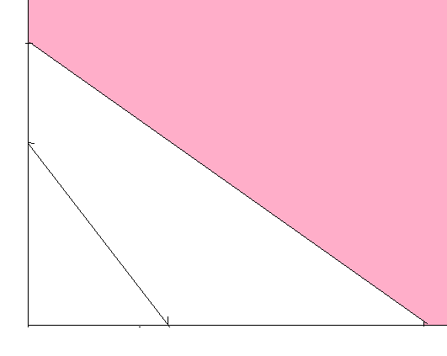
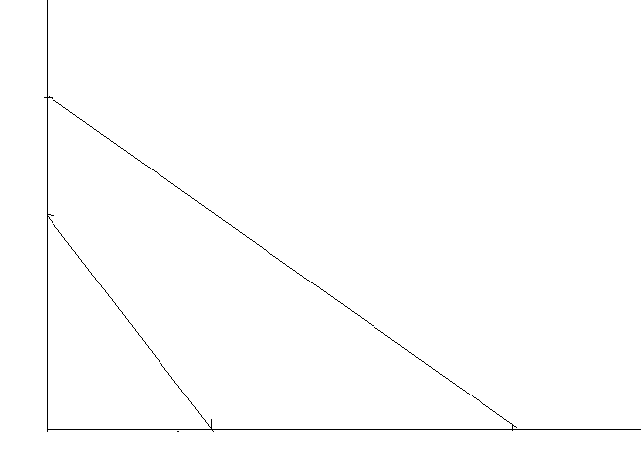
Znovu ide len o kreslenie priamok a polrovín
Opäť musíme nakresliť 2 priamky z podmienok, ktorých body sú teraz (0; 0,66) a (0,5; 0). Klasickou metódou ich treba nekresliť. Body druhej priamky sú (0; 1) a (1,4; 0)

Slide 11
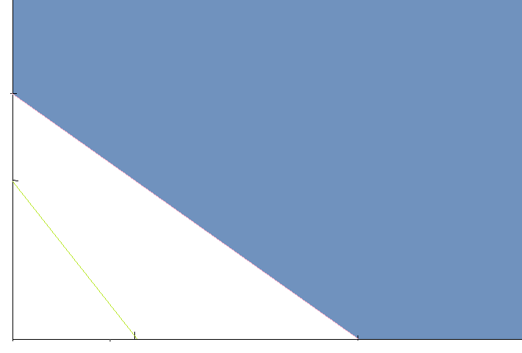
Polroviny duálu (ružové a zelené pole) a z nich vytvorená spoločná množina (modrá)

Slide 12
Pri minimalizácii sa blížime k spoločnému útvaru zdola s rovnobežkami hlavnej funkcie (červené čiary)

Slide 13
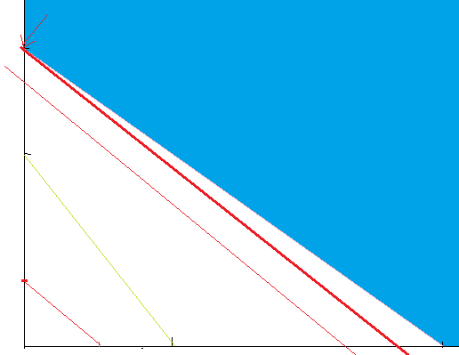
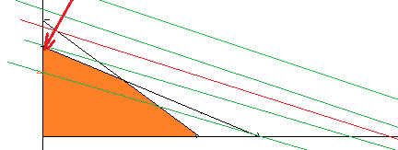
f*= f* optimá sa rovnajú
minimum je u1=0; a u2=1. Tieto hodnoty sú teda optimálne hodnoty za daných podmienok a následne sa vyčísli
optimálna hlavná funkcia
f*=20u1*+21u2* Po dosadení optimálnych hodnôt (*)f optimum (hviezdička) f*=20u1+21u2=21
čo je riešením duálu
f: hlavná funkcia, cieľová funkcia prím zadania jef (x, y): 2x + 7y a pre optimálne hodnoty (0; 3) dosatneme ,
takže optimálna (maximálna) funkcia prímu je tiež detto: f*=2x*+7y*=21 maximum

Slide 14
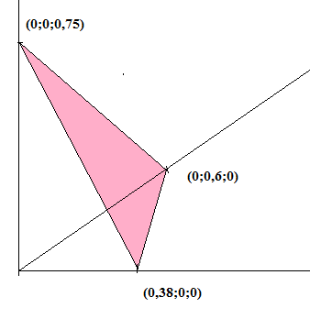
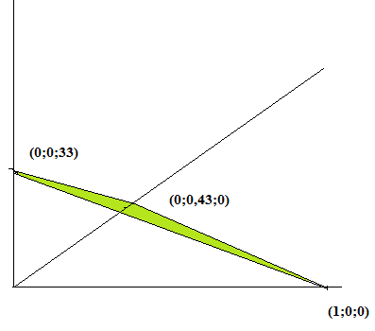
Problém s priestorovým videním
Zadanie
$\min{2400u_{1}+3500u_{2}+3600u_{3}}$ podmienky sú
$\left\{\begin{aligned}30u_{1}+70u_{2}+90u_{3}≥30 \\ 80u_{1}+50u_{2}+40u_{3}≥30\end{aligned}\right.$ $u_{1}≥0$, $u_{2}≥0$ a $u_{3}≥0$

Slide 15
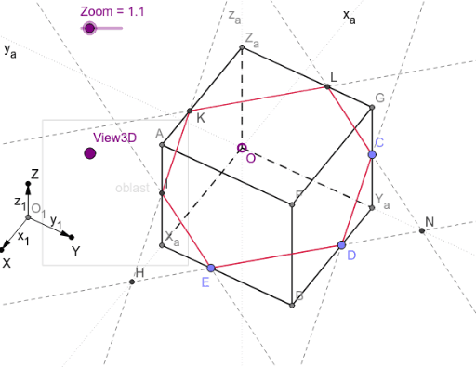
Ako sa postupne zisťuje spoločná množina 2 priestorových útvarov – rezy kocky

Slide 16
Monopolista - monopsonista
$$P_{1}=40−Q_{1} ; P_{2}=30−Q_{2}$$
náklady sú $C=6Q=6Q_{1}+6Q_{2}$
Zisk
$$P_{1}Q_{1}+P_{2}Q_{2}−6C=40Q_{1}−Q_{1}^{2}+30Q_{2}−Q_{2}^{2}−6Q_{1}−6Q_{2}$$
π
$$x^{2}−40x+400+ y^{2}+30y+225=625$$
$${\left(x−20\right)}^{2}+{\left(y−15\right)}^{2}={25}^{2}$$

Slide 17
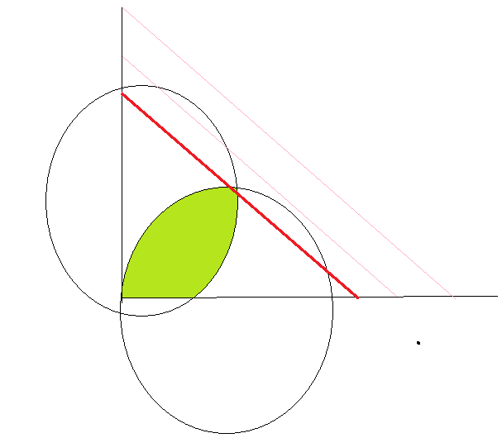
tzv. nelineárne zadania a ich zmes (lineárne a nelineárne)

Slide 18
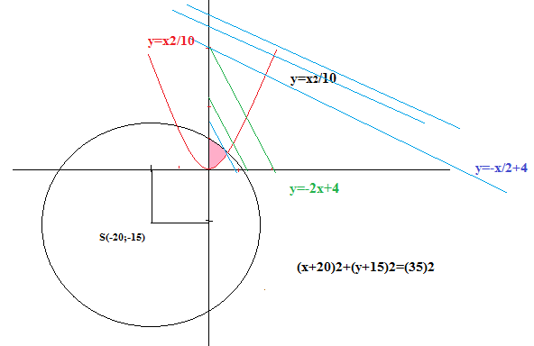
Nelineárne zadania riešené v kladnej štvrti

Slide 19
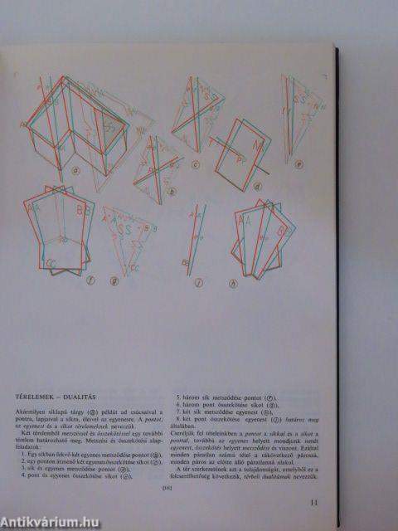
Prečo matematika a geometria neboli problematické - prechod z algebrických riešení na geometrické po roku 2000 -
Žiaci, ktorí sa chystali na vysokú školu tak išli do gymnázia
Bol väčší výber študentov
Učili sa deskriptívnu geometriu
Boli k dispozícii knihy pre zlepšenie priestorového videnia
Na technických školách bolo technické kreslenie
kde sa učili axonometriu, priemety, rezy ...

Slide 20
Typy stredných škôl

Slide 21
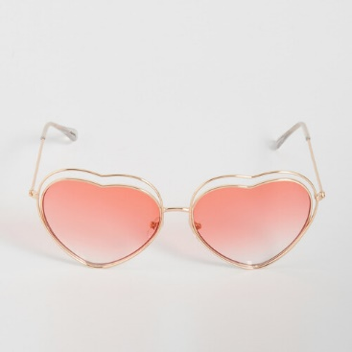
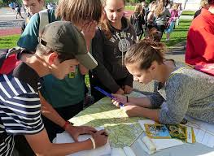
Nasaďme si ružové okuliare aby sme videli krajšiu budúcnosť
Ďakujem za pozornosť

